Slide 1
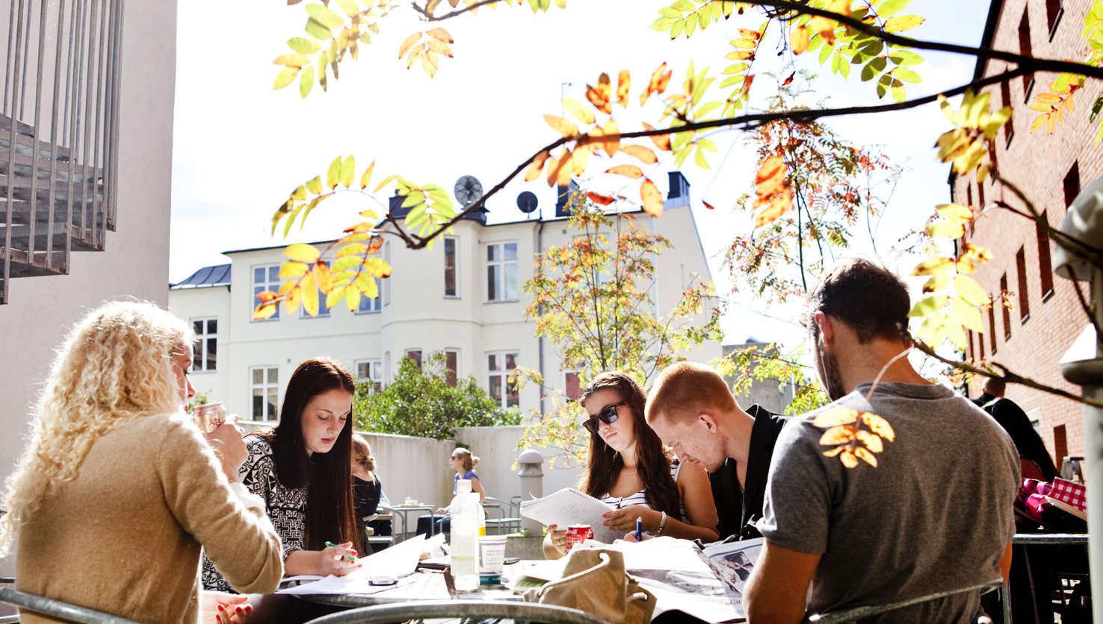

Att involvera studenterna inom Högre utbildning
- Ett vinnande koncept för alla
Nord University, Bodö 9-10 December 2019
Leif Bryngfors, European Centre for SI-PASS, Lund University, Sweden
Notes:
Joakim tar slide 1-2 (ca 5 min)

Slide 2
According to a 1993 article by Alexander Astin, (Professor of Higher Education and Organizational Change, at the University of California ) almost any type of student involvement in college positively affects student learning and development

Slide 3
Varför får man då ut av att involvera studenterna
Färre avbrott
Ökade prestationer
Fördjupad inlärning
Större ansvar för sina egen inlärning
Bidrar med studentens perspektiv i utbildningen
Utvecklar Soft-Skills
Bättre förberedd för en framtida arbetsmarknad

Slide 4

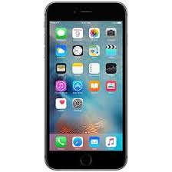






Förändrat samhälle – nya färdigheter krävs

Slide 5
Vi blir både producent och konsument
Vi utför själv egna transaktioner
Vi behöver förstå mer komplexa frågeställningar
Vi behöver ta ställning till fler val
Vi väljer själv var vi hämtar informationen ifrån
Vi måste själv bedöma om vad som är trovärdig information
Vi måste ständigt lära nytt
Vi är själva med och producerar information
Vi kan själva vara direkt aktiva

Slide 6
Förändrade krav i arbetslivet
Arbetsgivare efterfrågar karaktärsförmågor oavsett var det har gjorts
Samarbetsförmåga
Initiativförmåga
Uttrycka sig i tal och skrift
Kommunicera
Arbeta i grupp
Arbeta självständigt

Slide 7
Vad är det man saknar hos studenterna?
Praktiska kunskaper
Branschkännedom
Ledarkunskaper

Slide 8
Hur påverkar detta
Universitetsutbildningen

Slide 9
Hur ser studenterna ut idag som kommer till högre utbildning?
Studenterna som kommer till högre utbildning är idag en mer heterogen grupp
Studenterna kommer in med nya och andra erfarenheter och kunskaper
Studenterna vuxit upp i en digitaliserad, uppkopplad värld

Slide 10
Forskning visar att studieframgång är förknippat med
Om studenten känner sig välkomna, identifierade och att de upplever att de är viktiga för universitetet
Om de upplever att utbildningen är relevant för dem och kan få göra kopplingar till vad de redan visste med ny kunskap
Har erhållit/skaffat sig sociala kontakter med studenter, lärare, personal….
Självkunskap om hur de tänker, hur de lär och vad de behöver göra för att lära dig
Aktivt engagerade och involverade i inlärningsprocessen
Får möjlighet att reflektera över vad de lär sig

Slide 11
Hur tar vi då till vara på detta?
Att se studenterna som ”medarbetare” i/under utbildningen
Att ge dem ansvar
Att låta studenterna få bidra
Att i större utsträckning stimulera dem att ta ansvar för sin egen inlärning

Slide 12
REKLAMPAUS

Slide 13
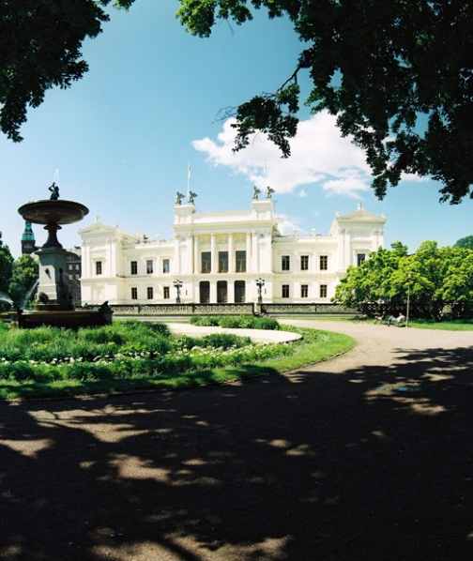
Lunds Universitet
Grundat 1666
Ett top 100 universitet
45 000 studenter
6 800 anställda
Ca 850 professorer
4200 Övriga lärare och forskare och anställda doktorander
Notes:
The figures for Lund University in the presentation are based on the 2011 financial year.

Slide 14




De första fakulteterna 1668
Juridik
Teologi
Medicin
Filosofi
Notes:
Stamparna till de fyra äldsta bevarade fakultetssigillen, förstorade och spegelvända. De sigill som var färdiga vid invigningen 1668 gick förlorade under kriget 1675-79.
Professorer: 2 teologer, 2 jurister, 2 medicinare, 8 filosofer

Slide 15
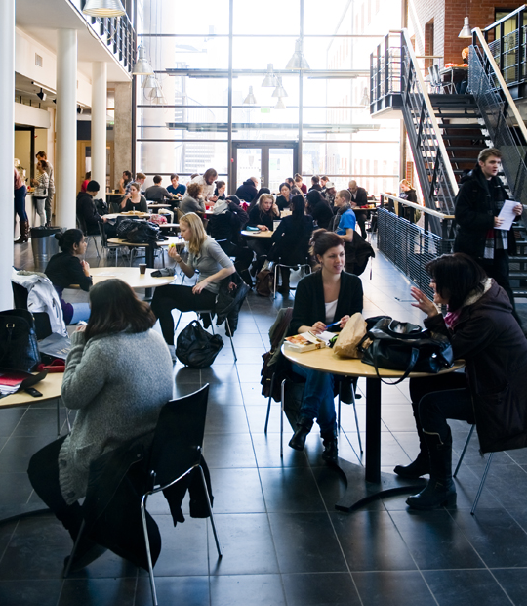
Lunds Universitet utbildar och forskar inom följande områden:
ekonomi
humaniora och teologi
juridik
konst, musik och teater
medicin
naturvetenskap
samhällsvetenskap
teknik
Notes:
The figures for Lund University in the presentation are based on the 2011 financial year.

Slide 16
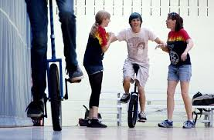
Vad är en universitetsutbildning?
Studenterna skall inte bara ha kunskapen utan också vara kapabla att kunna omsätta den till handling.

Slide 17
Hur mycket träning erbjuder vi studenterna att göra detta ?
Kan vi i anslutning till utbildningen erbjuda aktiviteter som innebär aktivt deltagande som innebär att de tränar och utveckla färdigheter finns det många vinster att göra

Slide 18
Vad får studenterna ut av att engagera sig i och utanför universitetsstudierna
Bland annat att problemen studenterna kan komma att möta är tvärvetenskapliga och det förutsätter att det måste se uppgifterna ur flera aspekter.
Studenterna behöver förstå problemen de möter, sätta mål, samla och analysera data och utveckla lösningar. Inte sällan behöver de interagera med andra och lära sig samarbeta.

Slide 19
Vad får studenterna ut av att engagera sig i och utanför universitetsstudierna
Bygger broar mellan teori och praktik
Utvecklar soft skills -power skills
Studenternas röster blir hörda
Studenterna kan medverka till att påverka sin egen utbildning

Slide 20
Underskattar värdet
Det finns tecken på att studenter i högre utbildning själva underskattar värdet av skaffa sig ”arbetslivserfarenhet”
under studierna.
Det är inte heller självklart att lärare och annan personal ser det som en tillgång att stundernas involveras i olika aktiviteter under studierna.

Slide 21
Korta reflektioner
Bör finnas något om det i Universitetets strategiska plan
Behövs en organisation
Arbeta långsiktigt
Fokus på första året
Ta fram resultat

Slide 22
Vad kan studenterna involveras i på Universitetet
Övningsledare Arbetsmarknadsdagar
Labhandledare Praktik
Mottagning av nya studenter Kamratbedömning
Mentorer Högskoleprovsvakter
SI-PASS ledare Ta fram kursfilmer
Information Projektbaserade kurser
Ambassadörer Experter i Team
Utbildningsinsatser
Studieråd
Kantinpersonal
Instruktör

Slide 23
Vem är de stora vinnarna ?
studenterna
högre utbildning
arbetslivet
samhället

Slide 24
Vinsterna för studenten
Tillämpad kunskap
Känner en delaktighet
Ledarskapserfarenheter
Kommunikationsfärdigheter
Teamarbete
Ökat självförtroende
Utvecklar en känsla av att utbildningen är personligt relevant
Lättare att koppla ny kunskap till vad de redan kan
Ta ansvar för sin egen inlärning

Slide 25
Vinsterna för Universitetet
Bättre prestationer
Färre avhopp
Studenter känner en delaktighet/lojalitet med Universitetet
Tar ett större eget ansvar - läraren inte enda kunskapskällan
Ser sina kamrater som en kunskapskälla
Bidrar till utveckling

Slide 26
Vinsterna för Arbetslivet
Studenter har lärt sig tillämpat ledarskap
Lärt sig samarbetsförmåga
Utvecklat sin kommunikativa färdigheter
Utvecklat initiativ och kreativ förmåga
Kopplat sina akademiska kunskaper till praktiska färdigheter

Slide 27
Vinsterna för samhället
Engagerade samhällsmedborgare
Förändringsbenägna
Beredda att ta risker och utmaningar

Slide 28
Ett exempel på involvering av studenter
SI-PASS

Slide 29
Omfattning i Europa/Lunds Universitet
9 Länder Europe använder SI-PASS
8,500 SI/PASS/PAL-ledare utbildas varje år
Ca1.600 kurser har SI varje år
Ca 150.000 studenter har tillgång till SI-PASS varje år
Ca 90.000 deltar på SI varje år
Vid LUNDS UNIVERSITET
400 SI-PASS ledare varje år
Ca 8000 studenter deltar varje år

Slide 30
Vad är SI?
Program för aktivt lärande!
Bildande av studentgrupper
Knyts till en kurs
Komplement till ordinarie undervisning
Processar kursmaterialet
Leds av en ”äldre” student: SI-ledaren
Samverkans-inlärning
Veckovisa möten
Deltagarna bestämmer agendan för mötet
SI-ledarna utbildas och handleds
Väletablerad internationell modell
Notes:
Joakim tar bild 6 – 15, ca 10 min

Slide 31
Fyra aktörer
Lärare
SI-ledare
Handledare
Studenter

Slide 32

Varför har vi SI?
Motverka studieavbrott
Överbrygga skillnader mellan gymnasie- och högskolestudier
Låta studenter se varandra som lärresurser
Förbättra studenternas studieresultat!
Träna studenterna i kritiskt tänkande
SKAPA ETT NÄTVERK AV STUDIEKAMRATER
Få studenter att bli vana att dela med sig av tankar och synpunkter
Förbättra studenternas studiestrategier
Träna studenter att argumentera för och motivera deras idéer!

Slide 33
SI-passet
Kärnan i SI-programmet / SI-ledarens domän
Processera svårt material i kursen
Faciliteras av SI-ledaren
Kollaborativa lärande-aktiviteter
Mötesagendan bestäms av deltagarna
Lärande i små grupper
5-15 deltagare
Avslappnad och stödjande atmosfär

Slide 34
Vilken inverkan har SI på kursen?

Slide 35
Effekt av SI på studenternas kursresultat
SI-närvaro vs. resultat på kurs (% med godkänt resultat)
Kurs | SI-närvaro
 | Ingen | Låg | Medel | Hög
Historia | 39 % | 44 % | 62 % | 76 %
Endimensionell analys | 23 % | 24 % | 43 % | 60 %
Anatomi | 25 % | 30 % | 38 % | 53 %
Organisk kemi | 26 % | 42 % | 58 % | 74 %

Slide 36
Resultat på kurs i endimensionell analys vs.
SI-närvaro och matematikmedelbetyg i gymnasiet
SI närvaro | % av studenter med godkänt betyg
 | ”Svaga” studenter | ”Medel” studenter | ”Starka” studenter
Ingen | 19 % | 38 % | 62 %
Låg | 23 % | 51 % | 74 %
Medel | 35 % | 68 % | 87 %
Hög | 56 % | 80 % | 94 %

Slide 37
Vilken inverkan har SI på allmänna färdigheter?

Slide 38
Effekt av SI på studieavbrott
% studieavbrott efter sex år vs. SI-närvaro år 1
(Exempel från civilingenjörsprogram)
SI-närvaro | % studieavbrott
Ingen | 44 %
Låg | 29 %
Medel | 18 %
Hög | 6 %

Slide 39
Hur jag använt mina färdigheter i arbetslivet
Every time I end up in a new group of people I can quite quickly read what sort of role I need to take to make sure the group works more smoothly
If I might not know an answer to a question, I can "bounce" it off to another person who might know the answer
I work on a daily basis to plan and hold workshops for the culture sphere in Sweden and uses the utilities I got from the SI-Pass and have develop my skills further and taking courses in process design and facilitation.
Last week: Introducing a colleague to a new design situation. Guiding through critical questions ensuring both educational development and technical development.
When my team were asked to implement a new process and had general concerns to why it was relevant, I was able to convey the message that had created the change in process and get the others on board for the implementation.
While facilitating a workshop with a client

Slide 40
Tack!
Utbildningar
Lund 3-5 februari
Manchester 16-18 mars
Stockholm 22-24 april
Leif Bryngfors
www.SI-PASS.LU

